Slide 1

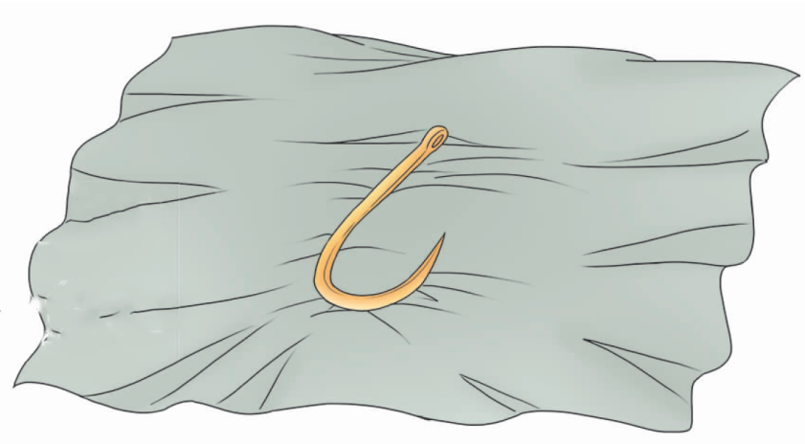
语文 六年级 上册
*
15
金色的鱼钩

Slide 2

任务：发现老班长的秘密

Slide 3
活动1
完成任务
走进“草地”

Slide 4
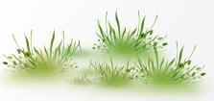
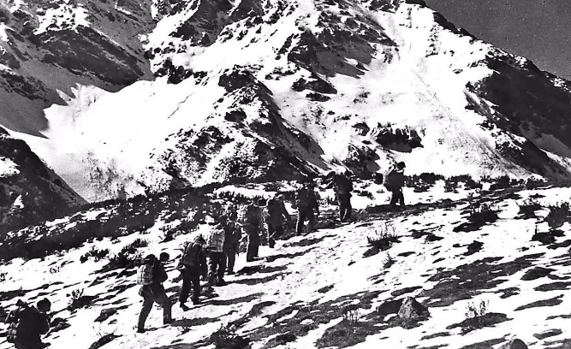

1
任务 了解长征
点击图片，播放视频

Slide 5
长 征
由于第五次反“围剿”的失败，1934年10月，红军不得不离开中央苏区根据地，开始长征，北上抗日。其他红军部队也被迫离开原来的根据地，先后开始长征。红军历尽艰苦，击溃了敌人的多次围追堵截，连续行军二万五千里，终于在1935年10月胜利到达陕北根据地。1936年10月，第二、四方面军到达甘肃会宁地区，与第一方面军会合，长征胜利结束。

Slide 6
松潘草地
松潘草地位于川西北，处于青藏高原与四川盆地连接地段，面积约1.52万平方千米，海拔在3500米以上。
草地地势平坦，一望无际。河道迂回曲折，水流滞缓，形成大片沼泽。经年水草盘根错节，形成草甸，浮于沼泽之上。草地的气候恶劣，雨雪、冰雹来去无常。沼泽里没有道路，渺无人烟，危险丛生。

Slide 7

2
2
任务 词语我会读
青稞 威胁 收敛 搀扶 抽噎 瞻仰
搪瓷碗
kē
xié
liǎn
chān
yē
zhān
táng

Slide 8
3
任务 了解故事内容
自由读课文，思考：本文主要讲了一件什么事？
课文讲述了红军长征途中，一位炊事班长牢记部队指导员的嘱托，尽心尽力地照顾三个生病的小战士过草地而不惜牺牲自己的感人事迹。

Slide 9

4
任务 梳理小说情节
用较快的速度阅读课文，找出文中表示时间的词语，并尝试概括不同时间段对应的情节。

Slide 10
时间 | 段落 | 情节
老班长用针弯成鱼钩钓鱼，让战士
们喝上了鱼汤，但他自己从来没有
吃过一点儿鱼
一天
第3—5自然段
“我”发现老班长吃草根和鱼骨的
真相，与老班长发生争论
有一次
第6—19自然段
“我”因为知道真相咽不下鱼汤，
却不得不在老班长的命令下大口
喝下
第二天
第20—22自然段
挨了一天
又一天
在大家即将走出草地时，老班长奄奄一息仍不肯喝鱼汤，最后壮烈牺牲
第23—34自然段

Slide 11
活动2
认识老班长
发现老班长的秘密

Slide 12
默读课文，圈画相关内容，并作简单批注，说一说：小说写了一位怎样的老班长？

Slide 13

外貌描写
饱经风霜
炊事班长快四十岁了，个子挺高，背有点儿驼，四方脸，高颧骨，脸上布满了皱纹。全连数他岁数大，对大家又特别亲，大伙都叫他“老班长”。
2
深受爱戴

Slide 14
尽职尽责
三个病号走不快，一天只走二十来里路。一路上，老班长带我们走一阵歇一阵。到了宿营地，他就到处去找野菜，和着青稞面给我们做饭。不到半个月，两袋青稞面吃完了。饥饿威胁着我们。老班长到处找野菜，挖草根，可是光吃这些东西怎么行呢？老班长看我们一天天瘦下去，他整夜整夜地合不拢眼，其实，这些天他比我们瘦得还厉害呢!
3
关心战士

Slide 15
动作和语言描写
为他人着想
有一次，我禁不住问他：“老班长，你怎么不吃鱼啊？”
他摸了摸嘴，好像回味似的说：“吃过了。我一起锅就吃，比你们还先吃呢。”
我不信，等他收拾完碗筷走了，就悄悄地跟着他。走近一看，啊！我不由得呆住了。他坐在那里捧着搪瓷碗，嚼着几根草根和我们吃剩下的鱼骨头，嚼了一会儿，就皱紧眉头硬咽下去。我觉得好像有万根钢针扎着喉管，失声喊起来：“老班长，你怎么……”
6
7
8
动作和神态描写
舍己为人

Slide 16
挨了一天又一天，渐渐接近草地的边了，我们的病却越来越重。我还能勉强挺着走路，那两个小同志连直起腰来的力气也没有了。老班长虽然瘦得只剩皮包骨头，眼睛深深地陷了下去，但是还一直用饱满的情绪鼓励着我们。
23
外貌描写
对比
神态描写
具有革命乐观主义精神
坚定的革命信念

Slide 17
当“我”发现老班长的秘密时，老班长是怎样做的？

Slide 18
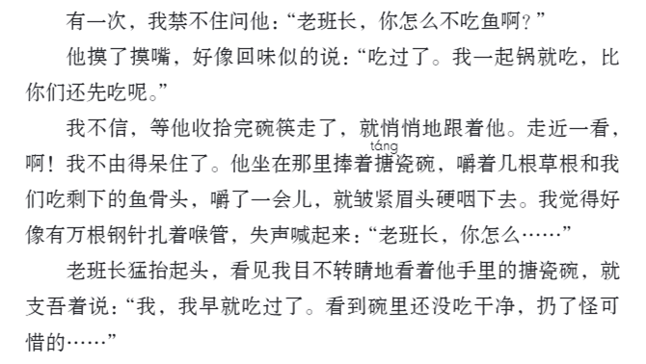
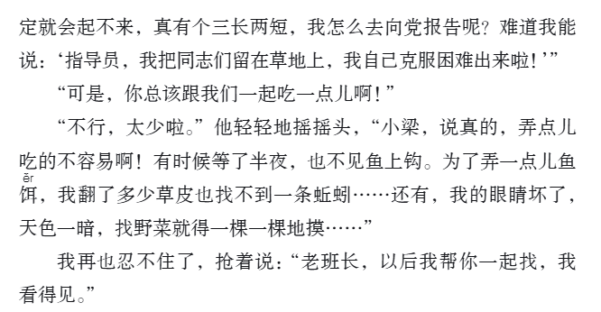
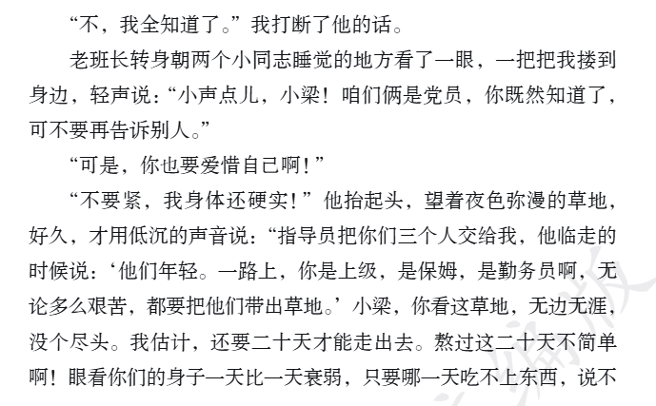
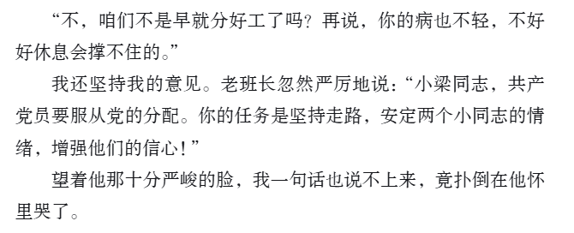
6
7
14
掩
饰
8
15
劝
说
9
16
10
17
11
18
12
13
19
严厉教导

Slide 19
在“我”发现老班长的秘密后，他又是如何说、如何做的？圈画文中描写人物对话和心理的句子读一读，和同学交流：这些描写对刻画老班长有什么作用？

Slide 20
动作描写
“不要紧，我身体还硬实！”他抬起头，望着夜色弥漫的草地，好久，才用低沉的声音说:“指导员把你们三个人交给我……你看这草地，无边无涯，没个尽头……真有个三长两短，我怎么去向党报告呢？……”
语言描写
老班长为了完成党交给的任务，不怕苦，不怕难，哪怕牺牲自己。

Slide 21
语言描写
“小梁，说真的，弄点儿吃的不容易啊！有时候等了半夜，也不见鱼上钩。为了弄一点儿鱼饵，我翻了多少草皮也找不到一条蚯蚓……还有，我的眼睛坏了，天色一暗，找野菜就得一棵一棵地摸……”
关心战士
不怕吃苦

Slide 22
语言描写
“怎么了，吃不下？要是不吃，咱们就走不出这草地。同志们，为了革命，你们必须吃下去。小梁，你不要太脆弱！”最后这句话是严厉的，意思只有我知道。
对比
老班长看着我们吃完，脸上的皱纹舒展开了，嘴边露出了一丝笑意。可是我的心里好像塞了铅块似的，沉重极了。
心里只有战友，没有自己

Slide 23
动作描写
当我俯下身子，把鱼汤送到老班长嘴边的时候，老班长已经奄奄一息了。他微微地睁开眼睛，看见我端着的鱼汤，头一句话就说：“小梁，别浪费东西了。我……我不行啦。你们吃吧！还有二十多里路，吃完了，一定要走出去！”
语言描写
临终之际仍不忘嘱托战士走出草地去

Slide 24
你觉得老班长是一个怎样的人？
忠于革命
舍己为人
尽职尽责
……

Slide 25
活动3
品评课题
铭记革命英烈

Slide 26
作者以“金色的鱼钩”为题有什么深意？
“金色的鱼钩”不仅是贯穿全文的线索，更象征着老班长金子般闪耀的思想光芒，象征着革命精神永垂不朽。

Slide 27

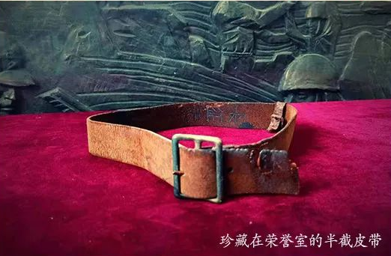
课外书屋
牛皮腰带歌
牛皮腰带三尺长，
草地荒原好干粮。
开水煮来别有味，
野火烧熟分外香。
一段用来煮野菜，
一段用来熬鲜汤。
有汤有菜花样多，
留下一段战友尝。

Slide 28


练一练
一、给下列句子选择相应的描写方法。
A.动作描写 B.语言描写 C.心理描写 D.外貌描写
1.他喜出望外地跑回来,取出一根缝衣针,烧红了,弯成个钓鱼钩。（ ）
2.他笑着说:“吃吧,就是少了点儿。唉!一条好大的鱼已经上了钩,又跑啦!” （ ）
3.可是我的心里好像塞了铅块似的，沉重极了。（ ）
A
B
C

Slide 29
二、请你以讲解员的身份向来革命烈士纪念馆参观的人讲解金色鱼钩的故事。
开头：各位游客朋友，欢迎您来到这里。我是导游小明。现在呈现在各位面前的这一个锈迹斑斑的鱼钩，有一个特殊的来历。
示例
中间：（用简单的话概述课文中故事）
结尾：正因为有了这样感人至深的故事，它才被陈列在这里。

Slide 30


